Slide 1
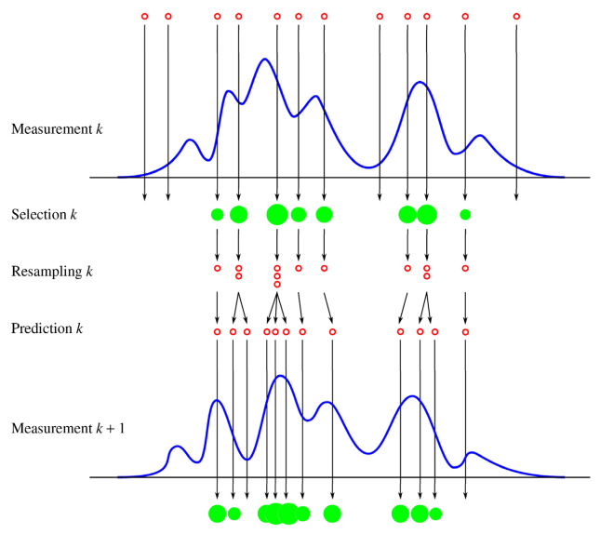
k-1 时刻粒子预测
k-1 时刻观测
k-1 时刻粒子权重更新
k-1 时刻粒子重采样
k 时刻粒子预测
k 时刻观测
k 时刻粒子权重更新

